Slide 1


AI 12기 1차 프로젝트
12기 이상빈

Slide 2
목차
데이터 확인하기
데이터 전처리
지역에 따라서 선호하는 게임 장르가 다를까?
연도별 게임의 트렌드가 있을까?
출고량이 높은 게임에 대한 분석 및 시각화 프로세스

Slide 3
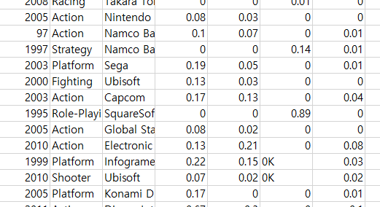




데이터 확인하기
연도의 불일치(Ex. 97, 7)
판매량의 단위(Ex. 0k 0.15M)

Slide 4
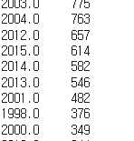
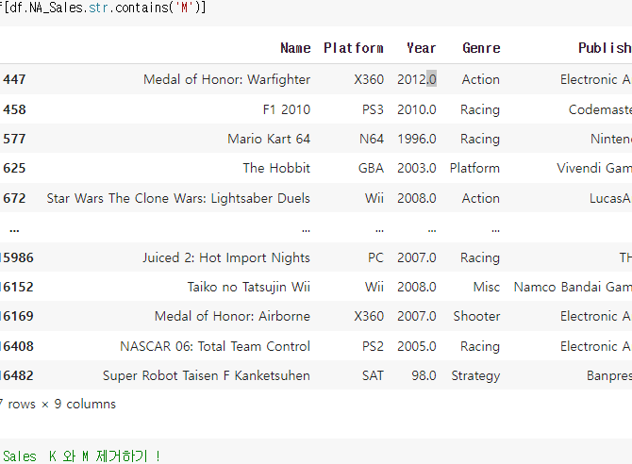
전처리
연도의 불일치 제거
판매량의 단위 통합 ( K&M )
다른 부분 결측치 처리
새로운 데이터 생성 (Global Sales)

Slide 5
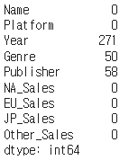
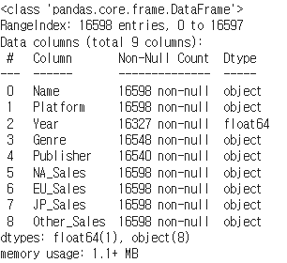
결측치 및 타입확인

Slide 6
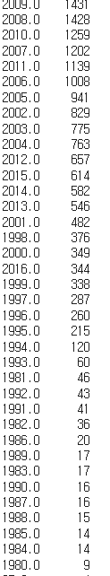
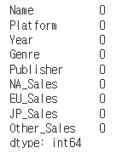
Year

Slide 7
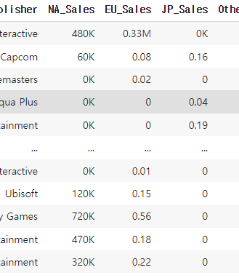
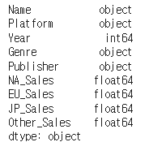
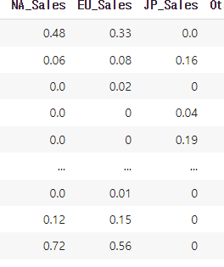
K & M 처리

Slide 8
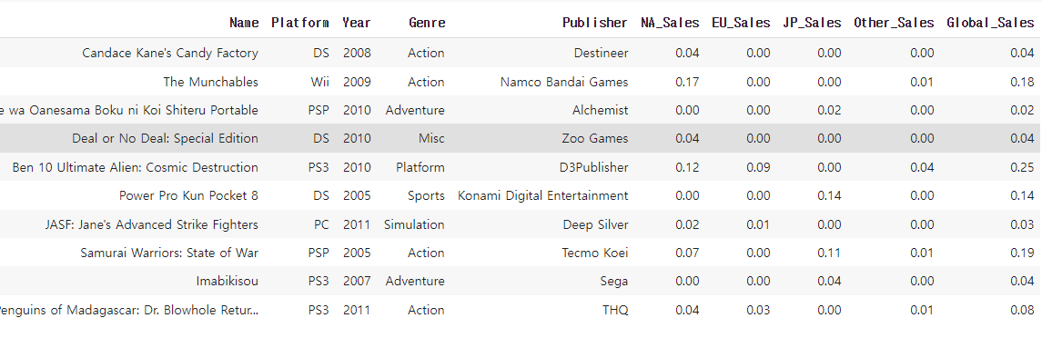

새로운 데이터 생성 (Global Sales)

Slide 9
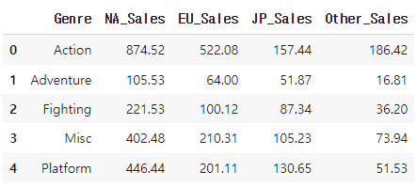
1.지역에 따라서 선호하는 게임 장르가 다를까?
지역별 판매량
장르 묶어서 높은 순서로 표기
통계검증?(실패)

Slide 10
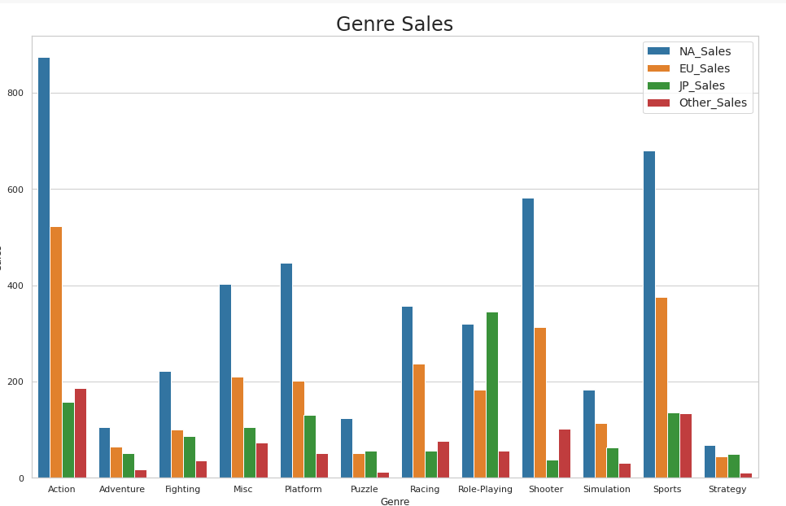
Action -> Sports ->Shooter

Slide 11
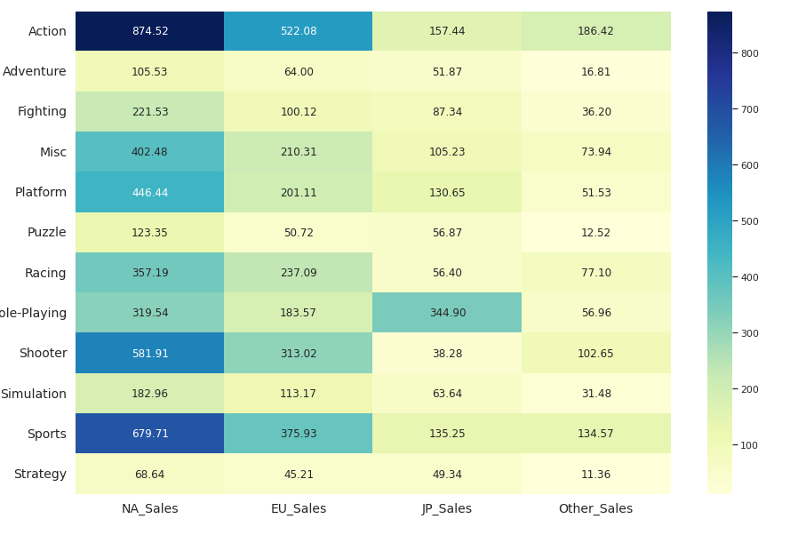
미국과 유럽은 비슷한 양상의 선호도 일본은 롤플레이를 좀더 선호!

Slide 12
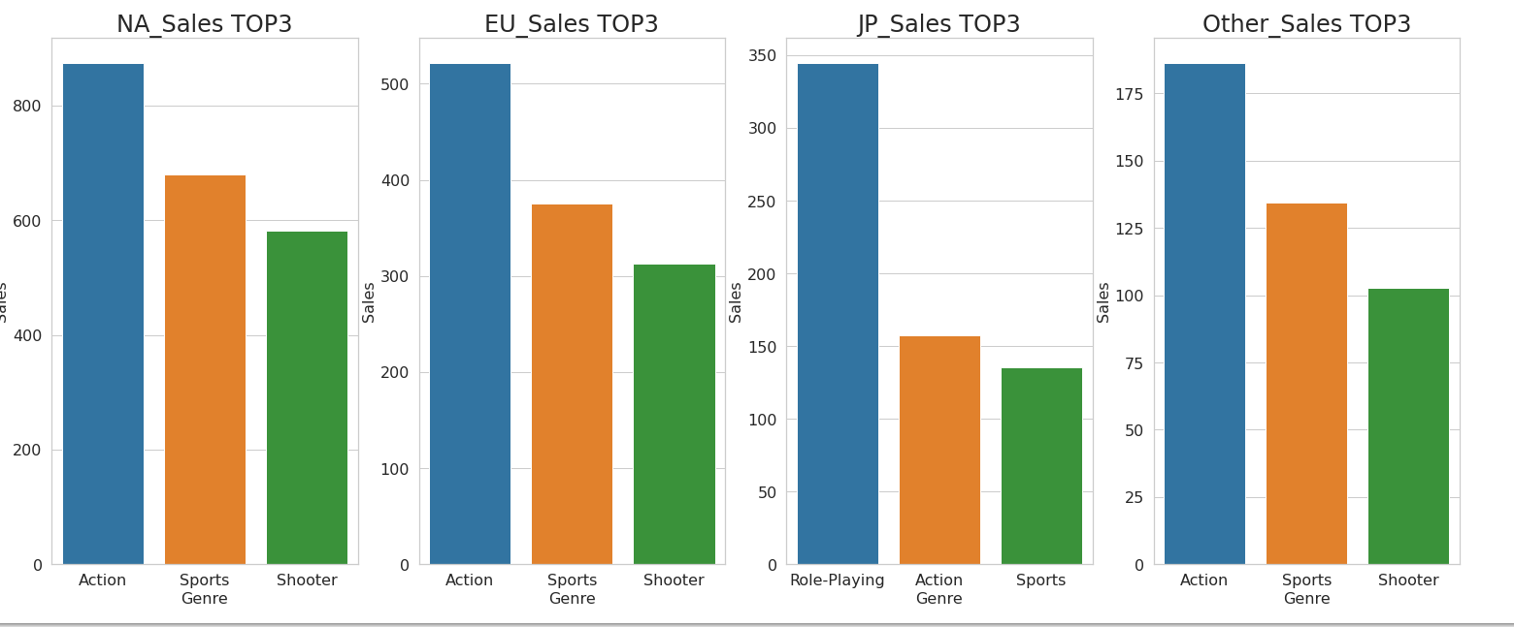
국가별 판매량 TOP3

Slide 13
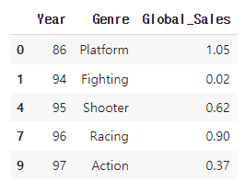
2.연도별 게임의 트렌드가 있을까?
연도별/출고량--- 트렌드(장르)
가설검증필요(실패)

Slide 14
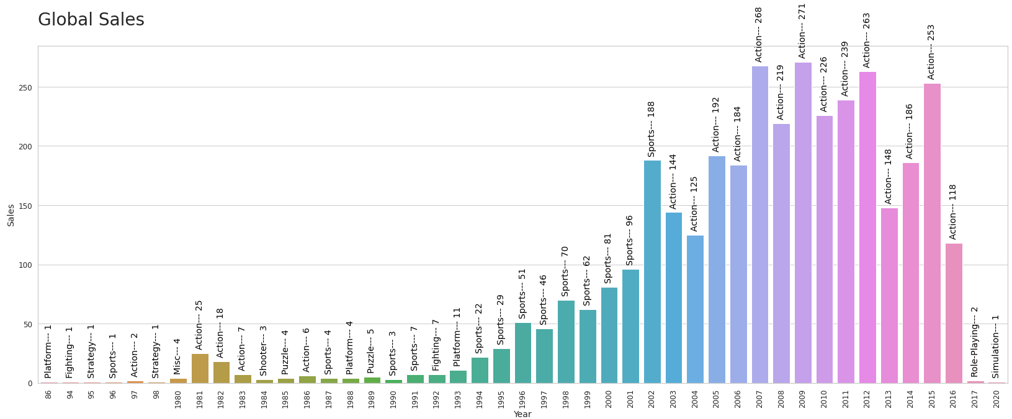















86년도~ 93년도 까지는 다양한 장르를 사람들이 게임을 즐겼다 94년도~ 2002년도까지 스포츠게임을 즐겨했다. 2003년도 이후로는 액션장르가 선호도가 높았다

Slide 15
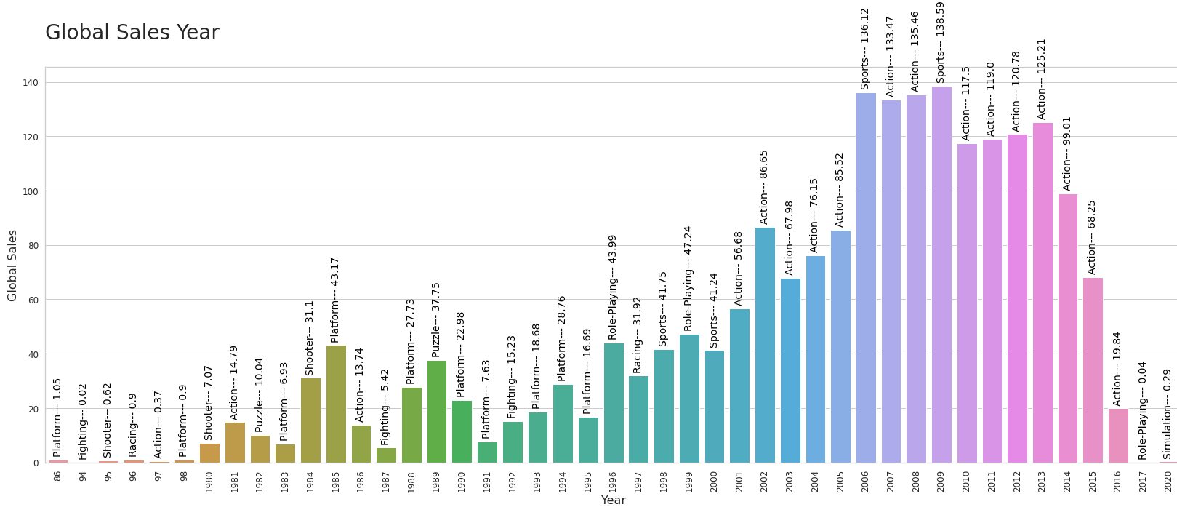
연도별 최고 판매량을 기록한 장르

Slide 16
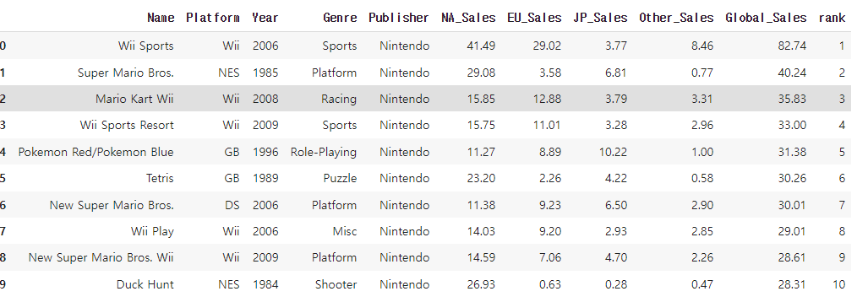

3.판매량이 높은 게임에 대한 분석 및 시각화 프로세스
판매량 TOP 10

Slide 17
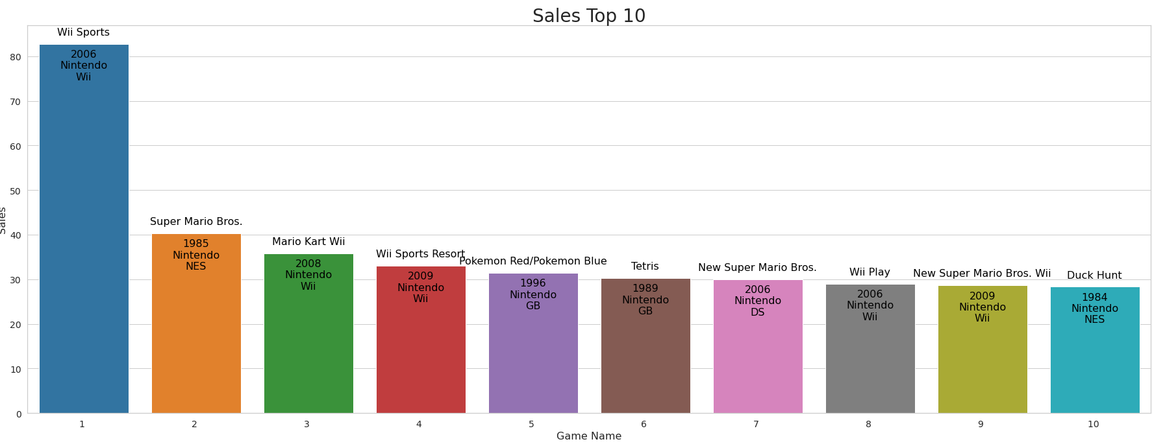
역대 판매량 TOP 10
닌텐도 TOP10 독점
Wii의 인기
유명한 고전게임 테트리스
마리오 시리즈
포켓몬 시리즈

Slide 18
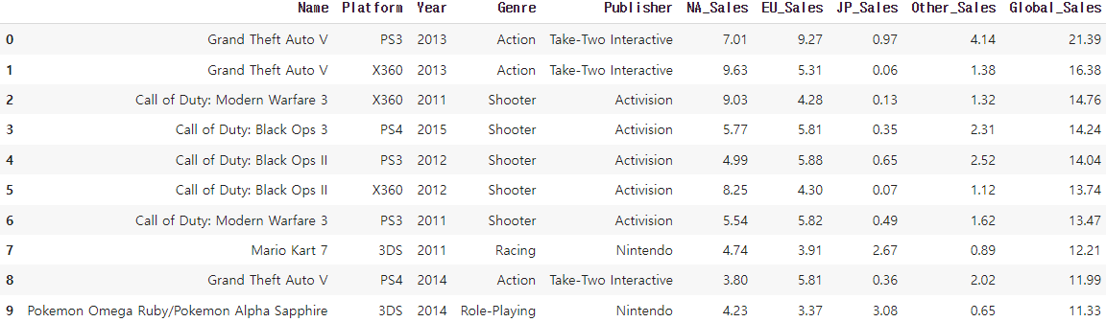
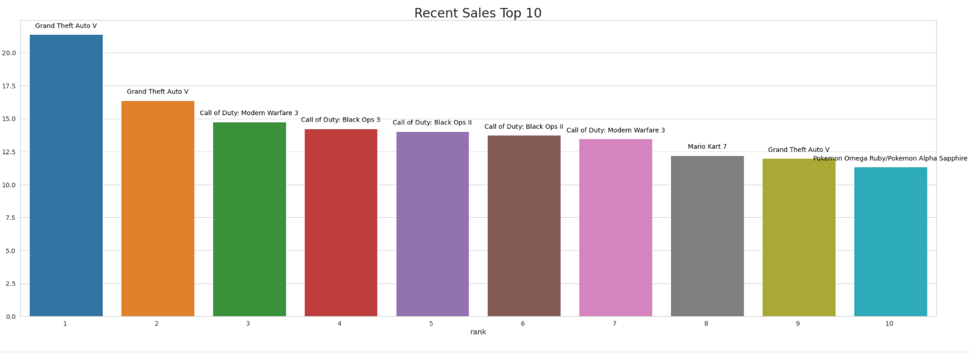
최근 10년 TOP10게임
포켓몬 & 마리오
최근 2011 이후 시리즈게임

Slide 19
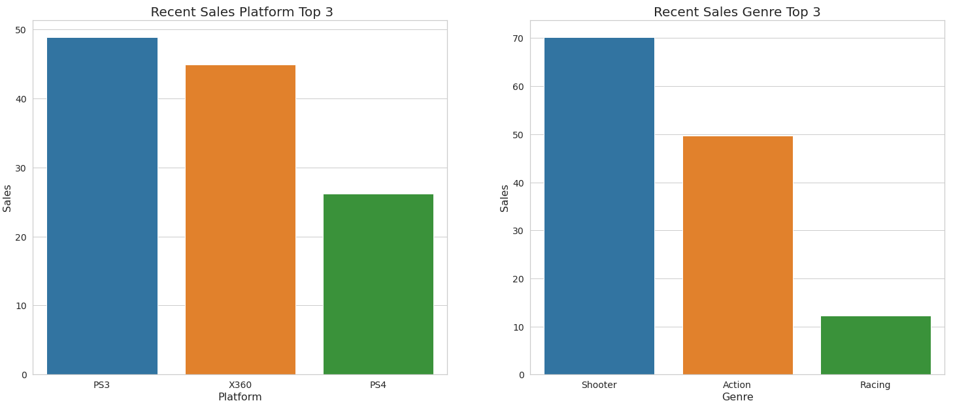
최근 10년 판매량 플랫폼&장르
플랫폼
-플레이스테이션
장르
-Call of Duty(shooter)
-GTA(Action)

Slide 20
감사합니다
Notes:
분석을 토대로 제가 내린 결론은 플레이스테이션의 플랫폼으로 액션과 슈팅장르의 시리즈게임을 출시한다면 좋은 결과가 있을거 같습니다 감사합니다

